Slide 1
统计决策与贝叶斯分析
侯臣平
hcpnudt @hotmail.com

Slide 2
第0章 引言
现代贝叶斯统计理论
的基本观点与研究现状

Slide 3
本章内容
一、贝叶斯统计理论的基本观点
二、贝叶斯统计学派与频率统计学派之间的批评
三、现代贝叶斯统计理论的研究现状
四、贝叶斯统计理论的应用

Slide 4
一、贝叶斯统计理论的基本观点
两个统计学派
两个学派之间的差异

Slide 5
两个学派
频率学派：理论基础是经典的建立在测度论基础上的公理化体系。
贝叶斯学派：起源于贝叶斯的两项工作：贝叶斯定理和贝叶斯假设，贝叶斯定理（或贝叶斯公式）在通常的概率论教科书中都有叙述，而贝叶斯假设几乎都不提及。

Slide 6
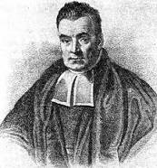
Bayes其人
托马斯·贝叶斯（英语：Thomas Bayes，约1702年－1761年4月17日），18世纪英国数学家。1742年成为英国皇家学会会员。贝叶斯以其在概率论与数理统计领域的研究闻名于世，他提出的贝叶斯定理对于现代概率论和数理统计的发展有重要的影响。他还曾在长老会担任牧师。

Slide 7
两个学派的基本观点
经典统计学派的基本观点
把数据（样本）看成是来自具有一定概率分布的总体，所研究的对象是这个总体而不局限于数据本身。

Slide 8
两个学派的基本观点
贝叶斯学派的基本观点
任一个未知量θ都可看作一个随机变量，应用一个概率分布去描述对θ的未知状况。这个概率分布是在抽样前就有的关于θ的先验信息的概率陈述，这个概率分布被称为先验分布。

Slide 9
两个学派之间的差异
1. 频率统计学派与贝叶斯学派在进行统计推断时的依据不同
频率统计学派在进行统计推断时，依据两类信息：总体信息（或模型信息）和样本信息（数据信息），而贝叶斯学派则除了以上两种信息外，还利用另外一种信息即先验信息。

Slide 10
三种信息
美籍波兰统计学家耐曼(E.L.Lehmann1894~1981)
总体信息：即总体分布或所属分布族给我们的信息。譬如“总体是指数分布”或“总体是正态分布”，在统计推断中都发挥重要作用，只要有总体信息，就要想方设法在统计推断中使用。
样本信息：即从总体抽取的样本提供给我们的信息，这是最“新鲜”的信息，且越多越好，这是任一种统计推断中都必不可少的。

Slide 11
三种信息
美籍波兰统计学家耐曼(E.L.Lehmann1894~1981)
先验信息：即在抽样之前有关统计推断的一些信息。譬如，在估计某产品的不合格率时，假如工厂保存了过去抽检这种产品质量的资料，这些资料（包括历史数据）有时对估计该产品的不合格率是有好处的。这些资料所提供的信息就是一种先验信息。又如某工程师根据自己多年积累的经验对正在设计的某种彩电的平均寿命所提供的估计也是一种先验信息。由于这种信息是在“试验之前”就已有的，故称为先验信息。

Slide 12
两个学派之间的差异
2. 对概率的概念的理解有差别：
频率学派坚持概率的频率解释，并在这个基础上去理解一切统计推断的结论；与此相反，贝叶斯学派赞成主观概率，概率是认识主体对事件出现可能性大小的相信程度，它不依赖事件能否重复。（Page 4例1.3）

Slide 13
两个学派之间的差异
3. 两个学派具体统计推断理念之间存在着根本差异
统计学奠基人费歇尔把统计学的任务概括为三个问题：选定模型、确定统计量和决定统计量的分布。根据费歇尔的观点，信息量包含在样本中，但样本为数众多，因此须用少数几个统计量把信息集中起来，而抽样分布则决定了统计量的全部性质；目前，频率统计学派基本上是按照这种思路来处理统计推断问题的。

Slide 14
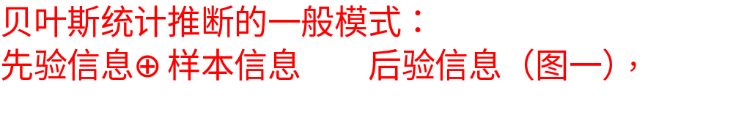
先验信息
贝叶斯定理
后验分布
预报密度
样本信息
图一：贝叶斯统计推断的基本模式

Slide 15
贝叶斯学派认为：先验分布反映了试验前对总体参数分布的认识，在获得样本信息后，对这个认识有了改变，其结果就反映在后验分布中，即后验分布综合了先验分布和样本的信息。由此可以看出，频率学派统计推断是“从无到有”的过程—在试验前，关于未知参数的情况是一无所知，而试验后则有些了解，但了解多少？并无普遍的表述方法，在实践中有赖于所使用的统计量的针对性。贝叶斯统计推断则不然，它是一个“从有到有”的过程，且结果清楚自然，符合人们的思维习惯—根据所获得的信息修正以前的看法，不一定从零开始，从本质上说，贝叶斯推断理论概括了多数成年人的学习过程。

Slide 16
但是最主要的差别，也是贝叶斯理论的一个重要特征，在于只能基于后验分布，也就是说，在获得后验分布后，如果把样本、原来的统计模型都丢掉，一点也不会影响将来的推断，凡是符合这个准则的推断就是贝叶斯推断。据此，矩估计、显著性假设检验和置信区间估计都不属于贝叶斯推断，但最大似然估计则可视为均匀先验分布之下的贝叶斯推断，因此，作为频率学派中一个很重要的极大似然估计，其实，它只不过是在一种很特殊先验分布下的贝叶斯估计而已。

Slide 17
二、贝叶斯统计学派与频率统计学派之间的批评
1、对贝叶斯统计学派的批评
  （1）参数看成是随机变量是否妥当？
  （2）先验分布是否存在？如何选取？
2、对频率统计学派的批评
  （1）问题的提法不妥
  （2）判断统计方法好坏的标准不妥

Slide 18


参数看成是随机变量是否妥当
有些情况下合理，先验分布也容易确定
  大批生产的零件，次品率为p，每2000个装箱出售，各箱中的次品数 就是随机变量，
  现从一箱中抽检10个，发现有r个次品，要问这一箱中次品数如何估计，也即要估计 。

Slide 19
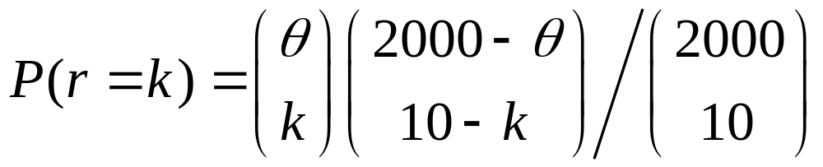
当θ已知时，r 的分布是
θ的先验分布是 大批生产产品的次品率p可以从过去的资料中获得。
在这种情况下，对（1）（2）两点是不会有疑问的，参数是随机变量，先验分布也可以确定。

Slide 20
但对有些具体的问题要具体的分析，例如，
对某人的打靶技术，事先一无所知，只能凭n次打靶的结果来估计，此时把每次命中的概率θ看成是随机变量似乎有些勉强。
然而进一步考虑一下，正因为对每次命中的概率没有任何知识，它在0和1之间取哪一个值的可能性完全相同，这种可能性是由于人们对此特定事物的了解不够而形成的，这样也就可以理解θ这个参数是不确定的，它取各个不同值有相同的机会，也就是θ可以看作是随机变量。

Slide 21
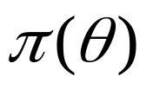
先验分布是否存在，如何选取？
在讨论一些理论问题时，假定先验分布函数 已知，这是完全可以的。
然而在实际中，对于参数可能没有任何过去的知识可以借鉴，而是希望通过实验结果获得，这个时候的先验称为无信息先验分布(Non-informative Priors)。
如何获取无信息先验分布是Bayes统计的一个重大理论问题。

Slide 22
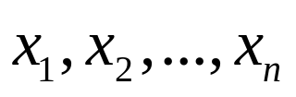
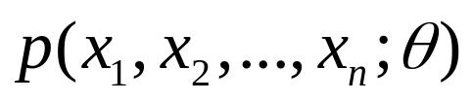
关于“无信息先验”
没有任何信息（指在未进行试验时，或不考虑样本提供的信息）可以帮助我们去选定一个特定的分布作为先验分布。
并非对参数的情况一无所知，至少知道：
  参数θ与样本联合分布的关系：经典方法认为已知 的联合密度为 ，从Bayes的观点看，就是已知样本对参数的条件密度。
  已知参数θ的取值范围。

Slide 23
无信息先验选取
贝叶斯提出一个准则，无信息先验分布应选取在θ取值范围内的均匀分布，这一原则就是贝叶斯假设。
在某些情况下是合理的，例如打靶的例子中，命中率就可以假设为[0,1]上的均匀分布。
在某些情况下是不合理的，贝叶斯假设遇到了困难。

Slide 24
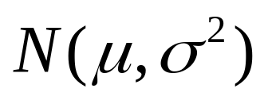
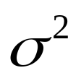

一方面，可能并不存在这样的均匀分布。例如：在正态分布 中，两个参数的取值区间都是无限的区间，而在无限区间上均匀分布是不存在的。
另一方面，未知参数的选择具有任意性。例如，在 中，参数可以取 ，也可以取 ，其本质上是一致的，但是两者不可能同时满足均匀分布的假设。

Slide 25
二、贝叶斯统计学派与频率统计学派之间的批评
1、对贝叶斯统计学派的批评
  （1）参数看成是随机变量是否妥当？
  （2）先验分布是否存在？如何选取？
2、对频率统计学派的批评
  （1）问题的提法不妥
  （2）判断统计方法好坏的标准不妥

Slide 26
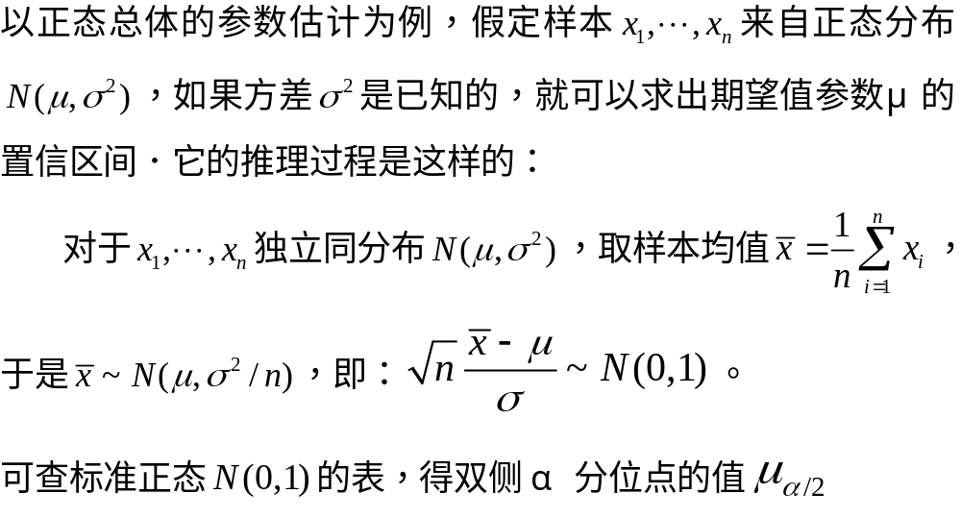
问题的提法不妥
对估计问题中的置信区间这一概念提出怀疑

Slide 27
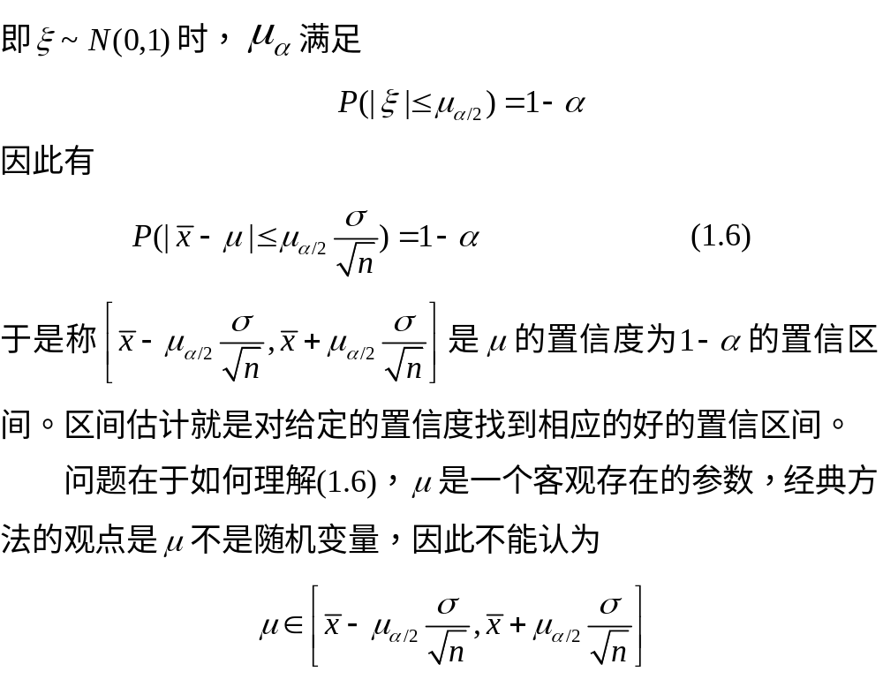

Slide 28
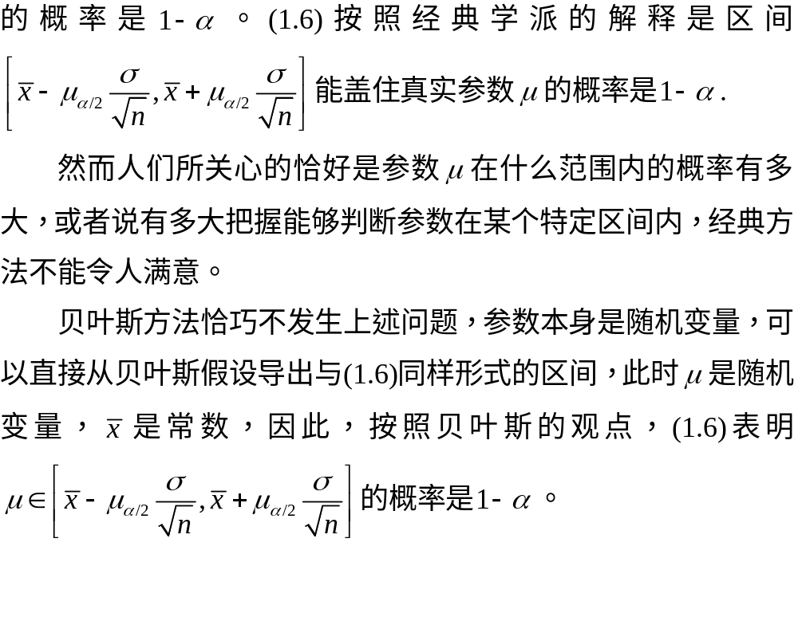

Slide 29
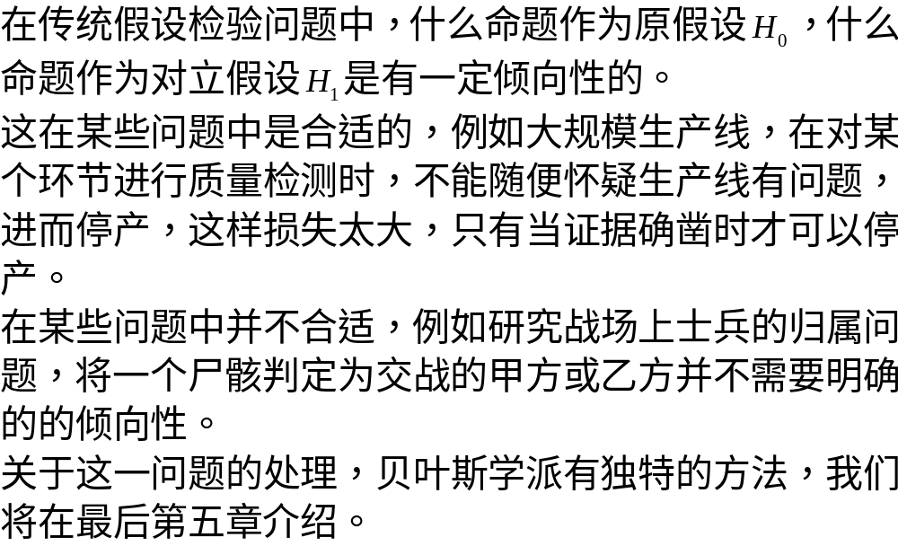
问题的提法不妥
对假设检验问题中假设的提法提出质疑。

Slide 30
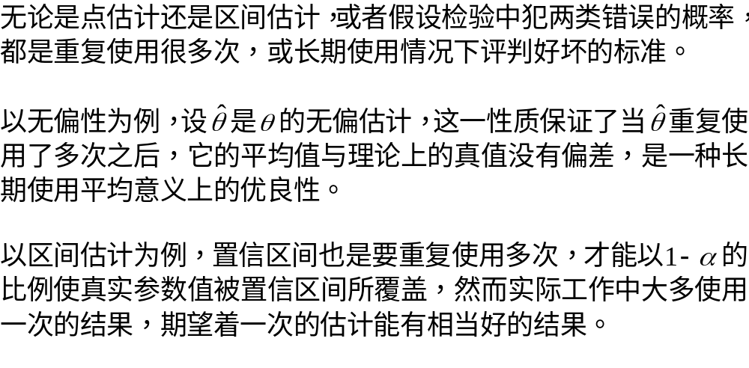
标准不妥

Slide 31
三、现代贝叶斯统计理论研究现状
1. 先验分布理论的研究
2. 后验分布的统计推断

Slide 32


先验分布理论研究
先验分布的选择是贝叶斯统计推断的前提，它大体上可以分为无信息先验分布和共轭先验分布两大类。
大多数所谓无信息先验分布实际上很可能包含一些或很多信息，例如，最常用的无信息先验分布为局部均匀分布，也就是在参数θ的值域Θ上的均匀分布，然而均匀分布在参数变换时一般不满足不变性，即变换后的分布不是均匀分布。又如对标准差 的均匀分布就不会变成 的一个均匀分布。

Slide 33
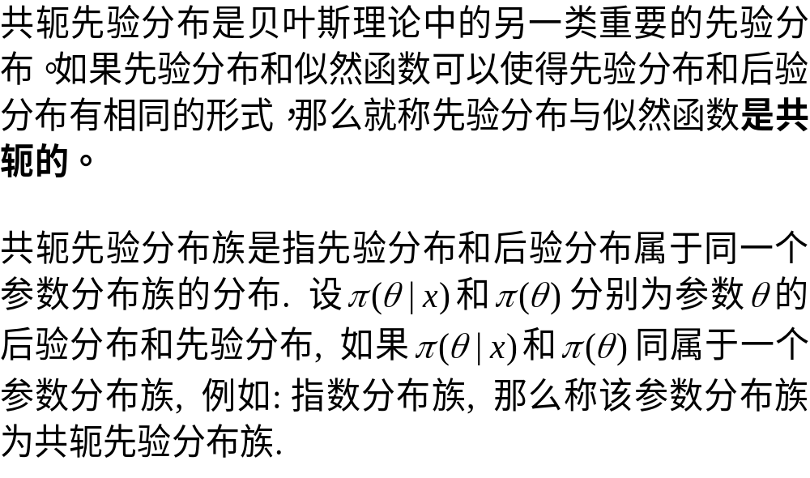

Slide 34
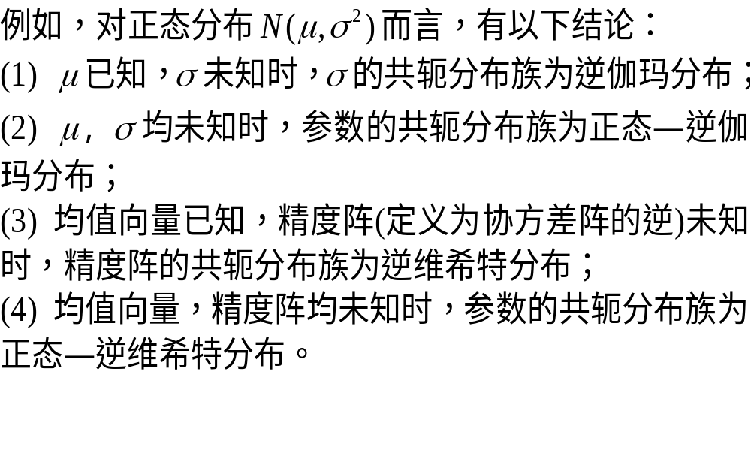

Slide 35
后验分布的统计推断
后验分布是贝叶斯统计推断的出发点与关键所在，对于一般参数先验分布而言，其后验分布都相当复杂，很难纳入目前已知的统计分布类别之中，因此常用基于计算机的方法来计算或近似获取参数后验分布特征。
  蒙特卡罗方法
  利用共轭先验分布的特性

Slide 36
四、贝叶斯统计理论的应用
从国内外的文献资料来看，贝叶斯统计推断理论几乎可以作为每一个学科的研究工具之一。
  质量控制和软件质量评估
  核电站可靠性评价
  缓慢周转物品的存储问题
  水文事件频率的估计
  犯罪学不完全记数的估计
  保险精算
  国家安全
尤其是，近年来贝叶斯统计理论在人工智能中取得了巨大的成功，从模型的稳定性和预测精度两个方面来看，贝叶斯预测模型优于非贝叶斯模型，因此贝叶斯方法获得越来越多专家学者的认同。

Slide 37
现代贝叶斯理论的应用和发展
在几乎300年前，人们开始严肃地考虑当存在不确定性时如何推理，James Bernoulli（1731）恐怕是第一个构造该问题的人。
1812年Laplace在他的概率论教科书第一版中首次将贝叶斯思想及贝叶斯定理的现代形式展示给后人。Laplace本人不仅重新发现了贝叶斯定理，阐述的远比贝叶斯更为清晰，而且还用它来解决天体力学、医学统计，甚至法学问题。

Slide 38
现代贝叶斯理论的应用和发展
目前被公认的现代贝叶斯统计工具的使用，应归功于Jeffreys(1939), Wald(1950), Savage(1954), Raiffa和Schlaifer(1961), Lindly(1972)和DeFinetti (1974).
在20世纪90年代由于高维计算上的困难，贝叶斯方法的应用受到了很大的限制，但是随着计算机和贝叶斯方法的发展，特别是MCMC方法的发展和WinBUGS软件的应用，原来复杂异常的计算问题如今变的非常简单，参数后验分布的模拟也变得方便，贝叶斯统计重新获得较大发展。

Slide 39
与国外相比较，贝叶斯统计理论在我国的应用与发展尚属于起步阶段，但近年来我国学者逐步认识到该理论的重要性，并对此开展了一系列的研究，因此，我们相信贝叶斯统计理论在我国能得到迅速发展，跟上世界主流。

Slide 40
In My fields
Bayesian Networks
MCMC & Gibbs Sampling
Graph Model
Parameter Estimation
Dependent Data Analysis
Structure Learning
……

Slide 41
贝叶斯计算方法及软件
20年前，“贝叶斯分析在理论上分析确实很完美，但遗憾的是在实际计算中不能得到结果”。
如今，此状况得到了改进，同时减少了贝叶斯方法可行性的“哲学”上的争论。
贝叶斯计算主要集中在后验期望的计算上，需要进行从1维到上千维的积分。另一种计算类型是计算后验分布的众数。

Slide 42
计算后验分布期望的传统数值计算方法是数值积分，Laplace近似计算和Monte Carlo重要抽样。
  数值积分在低于10维的数据上非常有效；
  Monte Carlo是最有效的方法；
  并不是说Monte Carlo方法能够完全代替传统方法，在要求计算精度的时候，传统方法还具有它的优势。

Slide 43
相关资源
Tomas Bayes主页：http://www-history.mcs.st-and.ac.uk/Mathematicians/Bayes.html
经验Bayes分析：http://en.wikipedia.org/wiki/Empirical_Bayes_method
学术组织：ISBA：http://bayesian.org/
ASA的贝叶斯统计分会：www.stat.duke.edu/sbss/sbss.html
INFORMS的决策分析学会：https://www.informs.org/

Slide 44
贝叶斯软件
The BUGS Project：http://www.mrc-bsu.cam.ac.uk/bugs/
MCMC方法及应用：http://math.uchicago.edu/~shmuel/Network-course-readings/MCMCRev.pdf
BayesPack：http://www.math.wsu.edu/faculty/genz/homepage
Bayesian Model Averaging： http://www2.research.att.com/~volinsky/bma.html
StaLib：www.lib.stat.cmu.edu/index.php

